Slide 1
Тема: Модернізм
як
літературно-мистецький напрям
кінця XIX – початку XX ст.

Slide 2
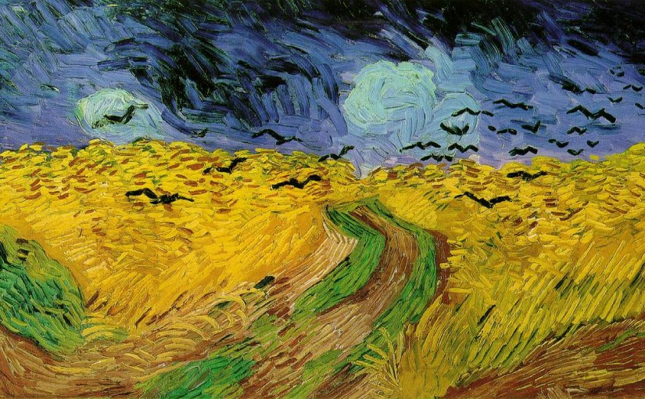
Бурхливий економічний розвиток країн Європи наприкінці XIX століття спричинив культурний вибух, змінив світосприйняття людини. Було взято під сумнів систему поглядів та норм, які регламентували суспільне життя людства та забезпечували гармонію людини і світу. Гармонія та закономірність перетворилися на непередбачуваність та хаос.
З’явився новий тип культури, опозиційний до попереднього, класичного. Відбулася переорієнтація митців щодо принципів відтворення дійсності: замість реалістичного чи натуралістичного опису життя модерністи створювали нову художню дійсність, зазвичай далеку від реальної.

Slide 3

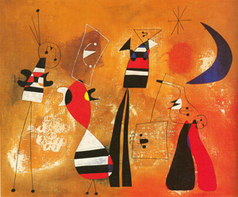
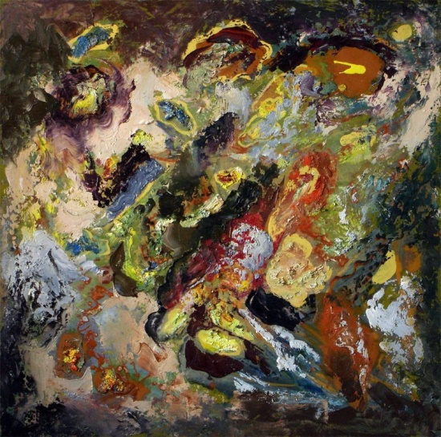

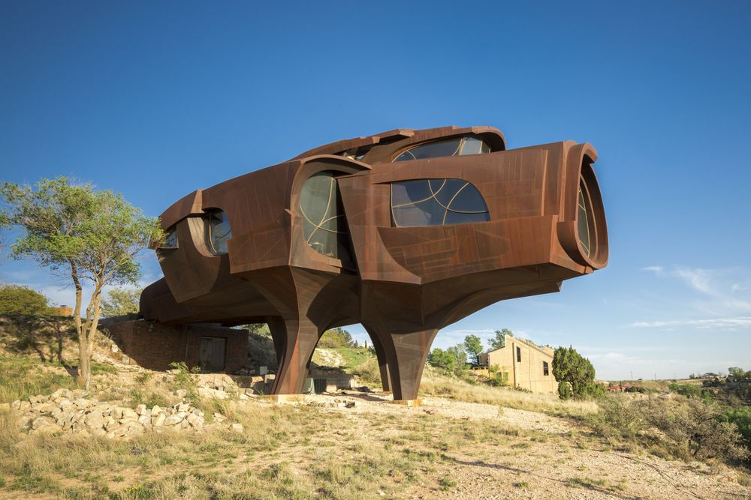
РАННІЙ МОДЕРНІЗМ
Під модернізмом розуміють сукупність модерних течій у культурі XX століття.Ці течії впроваджували інше, грунтуючись на протистоянні класичним художнім формам і методам .
Пізніше модернізм прийде до ствердження себе як некласичної моделі культури.

Slide 4
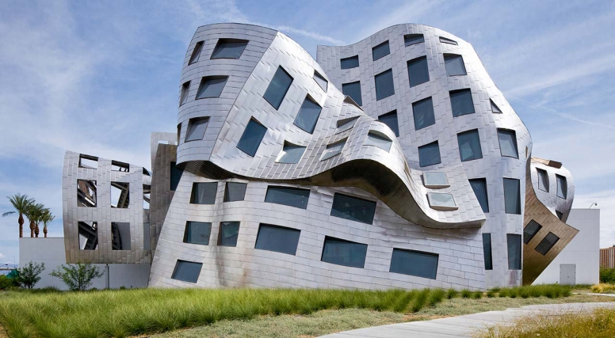
Ранній модернізм охопив літературу, монументальну архітектуру, живопис, скульптуру,театр,музику, .... Це стиль мислення людини тієї доби, стиль життя, який моделював певного культурного героя модерну.

Slide 5
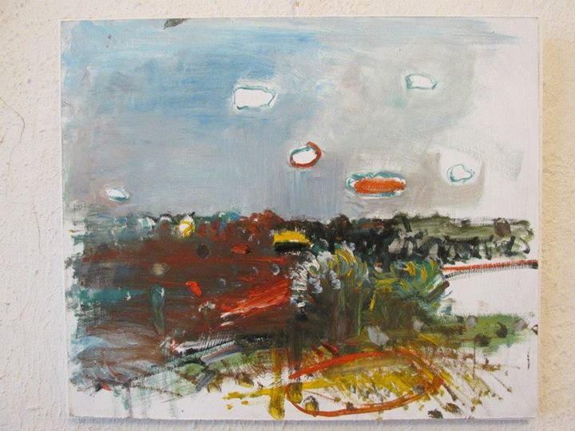
Основними літературно-мистецькими напрямами раннього модернізму вважають символізм, імпресіонізм, неоромантизм …

Slide 6
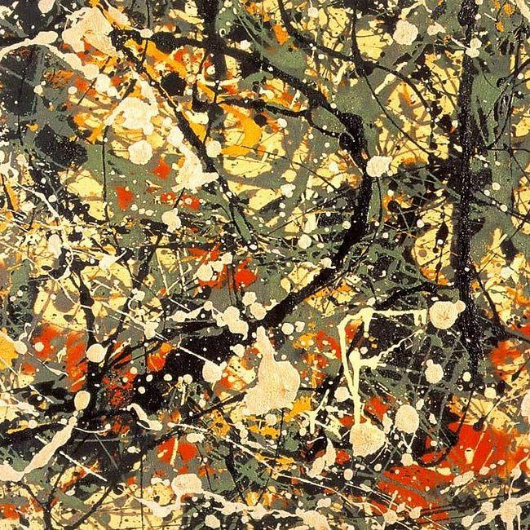
Модними напрямами філософії XX століття стали так звана філософія життя (найвідоміший представник — Фрідріх Ніцше) і філософія інтуїції, або інтуїтивізм (засновник — Анрі Бергсон). Ці та їм подібні світоглядні концепції ґрунтувалися на спільній ідеї ірраціоналізму, тобто принципової неможливості пізнати світ таким, яким він є.

Slide 7

Хто ж знає істину, якщо не людина?.. Ми пам’ятаємо, як відповідав на це запитання Достоєвський, прогноз якого на наступне століття виявився майже правильним. Якщо найвища цінність — людське щастя, а «найрозумніша» істота — сама людина, яка є «мірилом всіх речей», тоді замість щастя людству судився хаос, війна всіх проти всіх.

Slide 8

Тепер культ сильної особи, культ індивідуалізму став ідеологією слабких. А це означало, що замість залежності від віковічних постулатів слабка людина потрапляє в нові тенета: залежність від сильнішої людини (лідера) або різноманітних збуджуючих засобів (алкоголю, наркотиків тощо), найчастіше — того й іншого разом.

Slide 9

За таких обставин люди заглиблювались у читання.Читач, призвичаївшись до реалістичної типовості, вихований на літературі «золотого віку» — XIX століття, продовжував очікувати саме від письменників переконливої відповіді на свої запитання.
Однак те, що він там знаходив, свідчило про справжню, а не лише календарну, «зміну віків».

Slide 10
Учбове завдання
Знати тему за конспектом
Обов’язково виконати письмове завдання :
Обрати слайд, текст пояснення якого (цілком) вважаєте
найважливішим , виписати цей текст .
Після цього одним реченням пояснити свій вибір.

